Slide 1





ÂM NHẠC LỚP 5

Slide 2
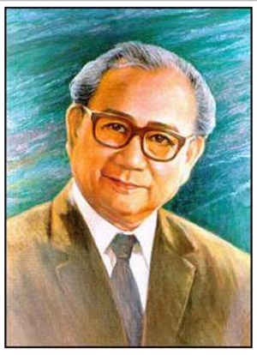

Thứ Sáu, ngày 8 tháng 9 năm 2023
Âm nhạc
Chủ đề 1: Chào ngày mới
Học bài hát : Reo vang bình minh
Nhạc và lời: Lưu Hữu Phước
Nhạc sĩ Lưu Hữu Phước (1921-1989) quê ở huyện Ô Môn (Cần Thơ) là một trong các nhạc sĩ nổi tiếng ở nước ta. Ông có nhiều đóng góp quan trọng cho nền âm nhạc Việt Nam. Đặc biệt đối với thiếu nhi, Ông đã sáng tác rất nhiều bài hát như: Múa vui, Thiếu nhi thế giới liên hoan, Reo vang bình minh…

Slide 3
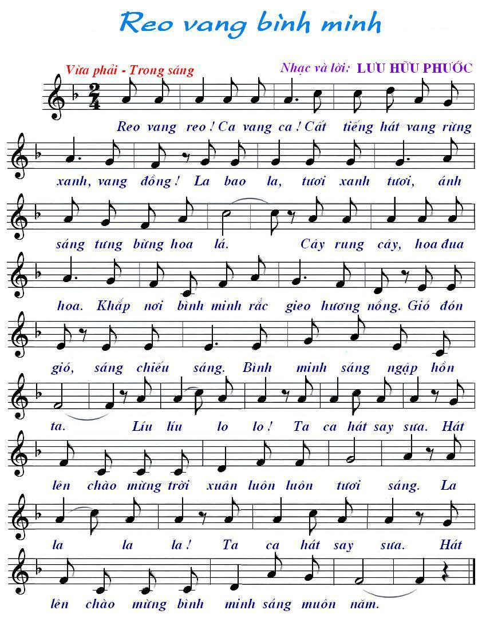
Âm nhạc
Chủ đề 1: Chào ngày mới
Học bài hát : Reo vang bình minh
Nhạc và lời: Lưu Hữu Phước

Slide 5
Âm nhạc
Chủ đề 1: Chào ngày mới
Học bài hát : Reo vang bình minh
Nhạc và lời: Lưu Hữu Phước

Slide 7
Âm nhạc
Chủ đề 1: Chào ngày mới
Học bài hát : Reo vang bình minh
Nhạc và lời: Lưu Hữu Phước

Slide 10
Hát kết hợp gõ đệm

Slide 11

Thứ Sáu, ngày 8 tháng 9 năm 2023
Âm nhạc
Chủ đề 1: Chào ngày mới
Học bài hát : Reo vang bình minh
Nhạc và lời: Lưu Hữu Phước
Bài hát “Reo vang bình minh” như một bức tranh phong cảnh buổi sáng đầy màu sắc rực rỡ, âm thanh lôi cuốn và hấp dẫn.

Slide 12

Tiết học đã kết thúc
Tạm biệt các em !

